Slide 1

Arhitectura Sistemelor de Calcul
Universitatea Politehnica Bucuresti
Facultatea de Automatica si Calculatoare
curs.upb.ro

Slide 2
Se impart in doua mari categorii
Ierarhice = conecteaza o componenta de tip a cu una de tip b: a_{i} ↔ b_{j} (P ↔ M)
Neierarhice = conecteaza doua componenta de acelasi tip a: a_{i} ↔ a_{j} (P ↔ P)

Slide 3
Comutatoare
Comutatoare ierarhice:
Comutatorul simplu – poarta
Asigura comunicarea intre componente de tip a si b
Este descris ca : S {poarta, 1a, 1b}
Variante posibile:
S {poarta, 1a, 1b, comutare la b}
S {poarta, 1a, 1b, comutare la a}
S {poarta, 1a, 1b, cu legatura la a si b}
Poate conecta o resursa la magistrala sau o magistrala la alta magistrala
a
S
b
a
L
S
b
a
S
L
b
a
L
S
L
b

Slide 4
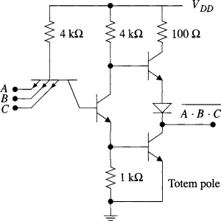
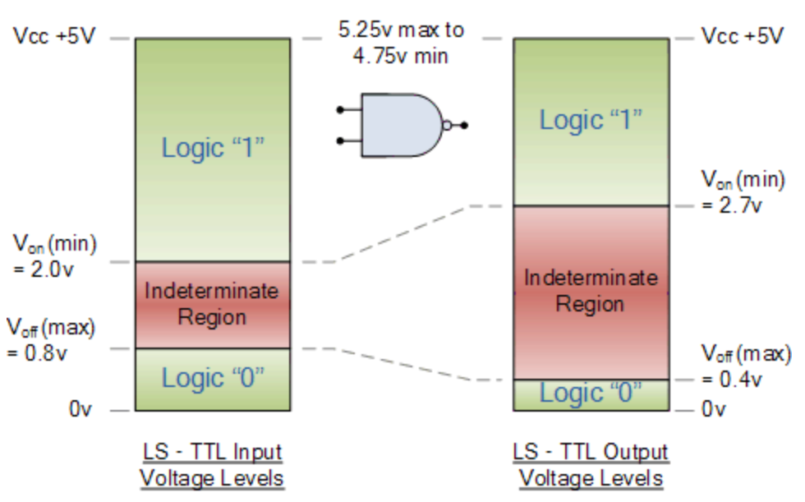

Slide 5
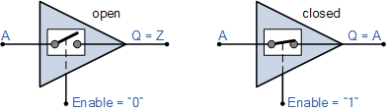
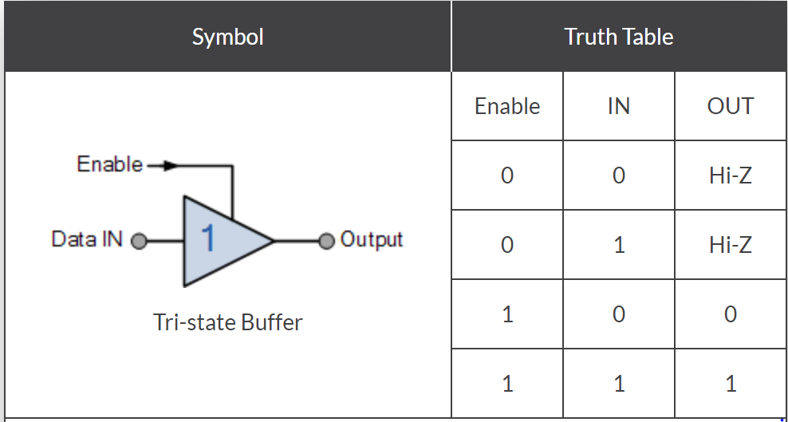
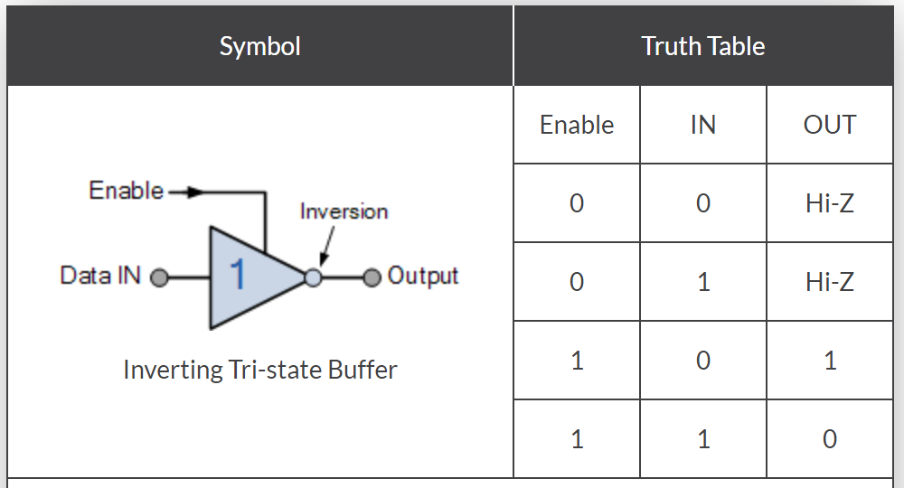
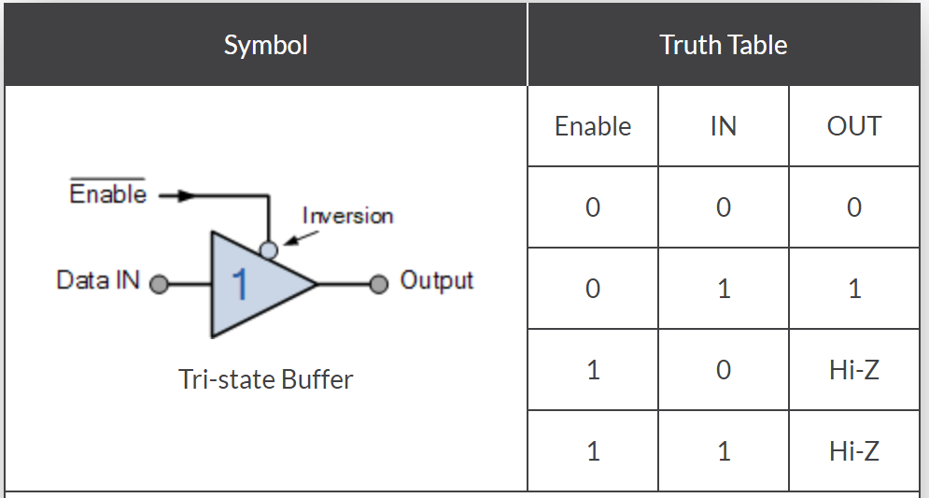
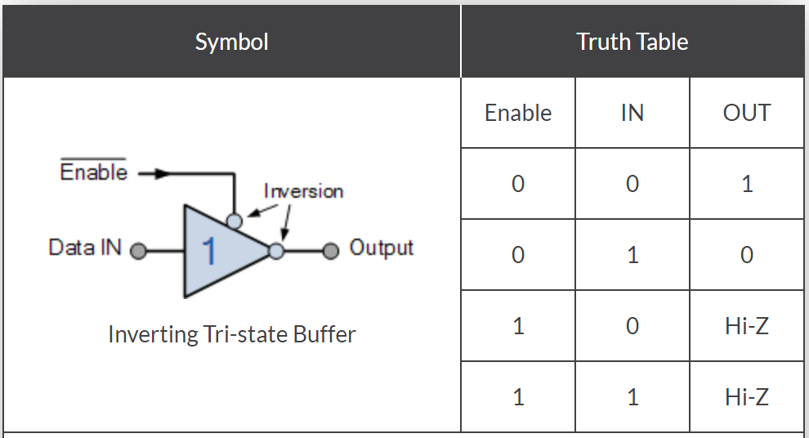
Tri-state Buffer Switch Equivalent

Slide 6
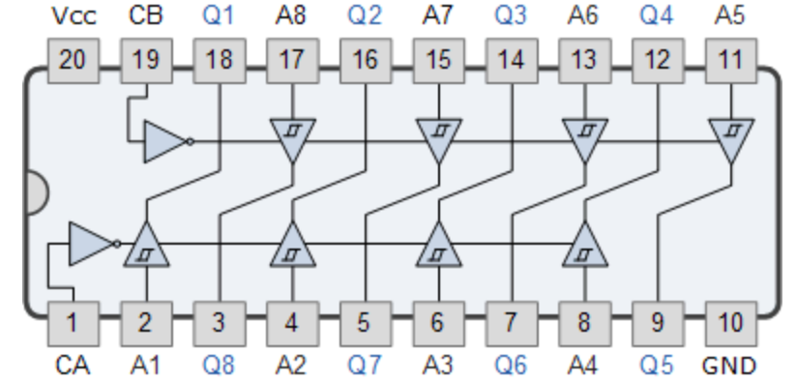
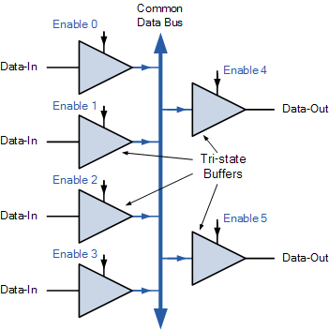
74LS244 Octal Tri-state Buffer

Slide 7
Comutatoare Duplex
Asigura comunicatia intre o componenta de tip a si mai multe componente de tip b
Este descris ca: S {poarta, 1a, nb, concurenta 1, 1Sp}
Se pot considera toate variantele de la comutatoarele simple:
b₁
a
S
…
b_{n}
L
S
b₁
a
…
…
…
L
S
b_{n}

Slide 8
Comutatoare Dual Duplex
Asigura comunicatia intre doua componente de tip a si mai multe componente de tip b
Este descris ca: S {poarta, 2a, nb, concurenta 2, 2nSp}
Sunt posibile aceleasi variante ca la comutatoarele simple
a₁
b₁
S dual
duplex
…
a₂
b_{n}
Notes:
TODO: detalierea pe tabla a comutatoarelor dual-duplex (sau e posibil sa il dai la examen :D)

Slide 9
Comutatoare de tip Legatura Multipla
Asigura comunicatia intre m componente de tip a si n componente de tip b
Este cunoscut si ca Cross-Bar-Switch
S {CB, ma, nb, c = min(m, n), m*nSp}
Orice a poate comunica cu orice b
Pot avea loc transferuri multiple si simultane!
Cel mai dificil este de implementat U_{Cmd} pentru S_{CB} – ea trebuie sa rezolve toate posibilele conflicte
a₁
b₁
S_{CB}
…
…
a_{m}
b_{n}
Notes:
- TODO: fa desenul pe tabla cu switch-uri mici pentru cross-bar

Slide 10
Comutatoare de tip Trunchi K
Imbina conectivitatea oferita de S legatura multipla cu costul redus al celorlalte tipuri de comutatoare
S {TK, ma, nb, c = k, k*(m+n)Sp}
Orice a poate comunica cu orice b
Nu totdeauna vei avea m x n comunicatii simultane
Asa a aparut idea de a folosi k linii pentru comunicatie
In functie de m si n si de trafic, se va determina un k optim
8 procs & 4 memorii: pot fi maxim 4 accese la memorii → k=4, nu are sens mai mult; k < n si k < m
a₁
b₁
S_{TK}
…
…
a_{m}
b_{n}
Notes:
TODO: fa desenul pe tabla cu switch-uri mici pentru cross-bar si explica care e ideea si diferenta de baza fata de CB
Analogia cu reteaua de telefoane si numarul redus de linii intre orase de exemplu

Slide 11
Cuprins
Exemple de CrossBar Switch
Comutatoare Neierarhice
Exemple Practice de Comutatoare:
Comutatoare Procesor Memorie
Ierarhia de memorii – Bottleneck-ul SC
Localitatea datelor
Cache – design, implementari si exemple

Slide 12
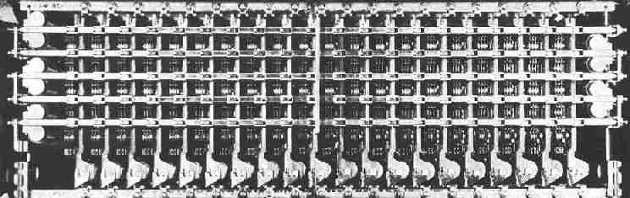
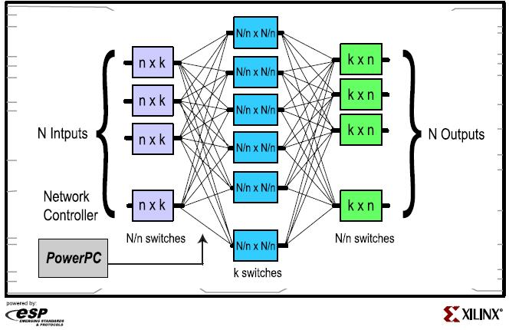
Exemple de CrossBar Switch
Cross bar de la Bell System din 1960 cu 20 de verticale si 10 nivele
Un crossbar performant, eficient si non-blocant in FPGA-urile Virtex-II si Virtex-II Pro/ProX

Slide 13
Cuprins
Exemple de CrossBar Switch
Comutatoare Neierarhice
Exemple Practice de Comutatoare:
Comutatoare Procesor Memorie
Ierarhia de memorii – Bottleneck-ul SC
Localitatea datelor
Cache – design, implementari si exemple

Slide 14
Comutatoare Neierarhice
Asigura conexiunea intre elemente de acelasi tip (e.g. P-P; M-M)
Tipuri:
Comutatoare Duplex
Legatura multipla – tip central
Trunchi K neierarhic
Structurile cu comutatoare asigura infrastructura de comunicatie

Slide 15
Comutatoare Neierarhice
Comutatoare Duplex Neierarhice:
S(Dn; ma, c:1; mSp)
Bus Inlantuit
S
a₁
a₂
…
a_{m}

Slide 16
Comutatoare Neierarhice
Legatura multipla – tip central:
S(lm-neierarhica; ma, c:m/2; m(m-1)/2 Sp)
a₁
L
a₂
L
S
a₃
L
S
S
…
…
…
a_{m}
L
S
S
S
S
1
2
3
…
m - 1

Slide 17
Comutatoare Neierarhice
Trunchi-K neierarhic:
S(tk; ma, c:min(k,m/2); m*k Sp)
a₁
L
S
S
S
S
a₂
L
S
S
S
S
a₃
L
S
S
S
S
…
…
…
a_{m}
L
S
S
S
S
1
2
3
…
k

Slide 18
Cuprins
Exemple de CrossBar Switch
Comutatoare Neierarhice
Exemple Practice de Comutatoare:
Comutatoare Procesor Memorie
Ierarhia de memorii – Bottleneck-ul SC
Localitatea datelor
Cache – design, implementari si exemple

Slide 19
Comutatoare Procesor Memorie
Switch Processor Memory → S_{PM}
Liniile de adrese si date sunt complet separate
P
R Addr
Addr
M
Data Out
R Data
Data In
R/W – Disjuncte → No Switch!
(nu se justifica ambele linii)

Slide 20
Comutatoare Procesor Memorie
Switch Processor Memory → S_{PM}
DIn si DOut sunt multiplexate prin magistrala de date
P
R Addr
Addr
M
R Data
Buff
2 Dir
Data
Buff
2 Dir
Bufferele sunt fie MUX fie TS

Slide 21
Comutatoare Procesor Memorie
Switch Processor Memory → S_{PM}
Addr, DIn si DOut sunt multiplexate prin aceeasi magistrala
P
R Addr
Mux
A/D
+ Cmd
M
Latch
Addr
MAG
R Data
Addr/Data
Buff
2 Dir
Data
Bufferele sunt fie MUX fie TS

